Slide 1
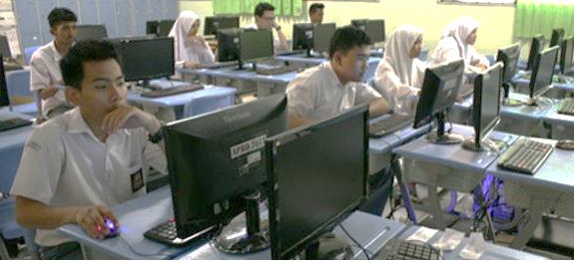

Mengintegrasikan TIK dalam Kebijakan Pendidikan Nasional
Doni Koesoema A.
Seminar Nasional TIK, Jakarta, 25 April 2015

Slide 2
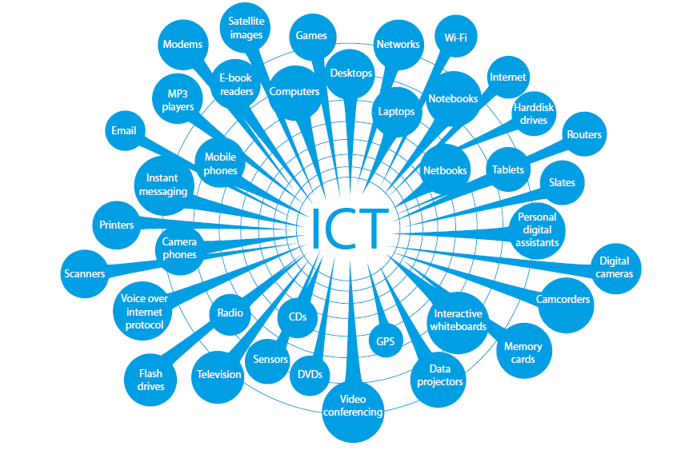
Dunia Digital

Slide 3
Fokus Masalah
Bagaimana mengintegrasikan TIK dalam Kebijakan Pendidikan Nasional?
Bagaimana mereposisi peranan guru TIK dalam proses pendidikan?
Implikasi-implikasi dalam desain kebijakan pendidikan

Slide 4
Bagaimana mengintegrasikan Kebijakan TIK dalam Kebijakan Pendidikan Nasional?
Kebijakan mesti menyesuaikan dengan tahap-tahap adaptasi penggunaan TIK dalam lembaga pendidikan
Awal
Aplikasi
Integrasi
Transformasi

Slide 5
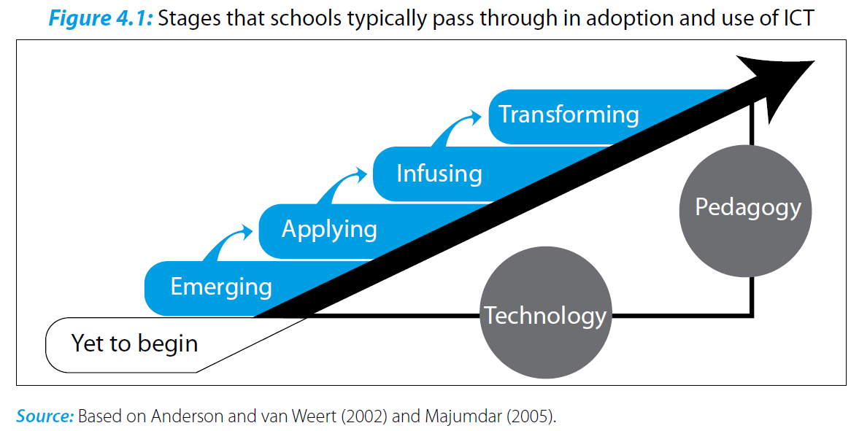
Tahapan Integrasi TIK
Transformasi
Integrasi
Aplikasi
Awal

Slide 6
Tahap Awal
Sekolah pada tahap awal ini baru saja mengenal komputer.
Fokus di kelas adalah belajar keterampilan TIK dasar dan mengidentifikasi komponen TIK.
Guru pada tahap ini mempergunakan peralatan komputer demi kepentingan profesional mereka sendiri, seperti menulis, membuat lembar kerja, tabel, dan bila ada koneksi internet berkomunikasi via email, dll.

Slide 7
Tahap Aplikasi
Guru mulai mempergunakan TIK untuk proses pembelajaran, mempergunakan software tertentu, seperti menggambar, mendesain, memodel, dan membuat simulasi pembelajaran.
Pada tahap aplikasi, guru masih mendominasi pembelajaran di kelas. Namun, TIK sudah digunakan untuk tujuan profesional yang berfokus pada peningkatan kualitas pengajaran, dan memperkaya pembelajaran dengan aplikasi TIK yang sesuai.

Slide 8
Tahap Integrasi
Sekolah mengintegrasilan TIK dalam keseluruhan kurikulum dan pembelajaran. Pada tahap ini, hampir semua ruang kelas diperlengkapi komputer, demikian juga teknologi perkantoran, perpustakaan, dan koneksi internet tersedia.
TIK digunakan dalam keseluruhan dinamika kelembagaan, kelas, laboratorium dan tata usaha sekolah.
TIK telah memengaruhi seluruh aspek kehidupan profesional guru untuk meningkatkan kualitas pembelajaran dan pengelolaan pembelajaran.

Slide 9
Tahap Transformasi
Guru sudah nyaman, terampil dan percaya diri dalam penggunaan TIK sehingga meningkatkan kemampuan pedagogisnya demi pengembangan proses belajar berkualitas.
Tantangan besar: memasuki tahap integrasi menuju titik di mana TIK merupakan sarana yang dipergunakan secara rutin untuk membantu proses pembelajaran sehingga semuanya telah terintegrasi secara penuh dalam semua kelas.

Slide 10
Tahap Trasformasi
Sekolah berada pada tahap transformasi ketika TIK telah terintegrasi secara penuh dalam semua kegiatan pembelajaran di dalam kelas, TIK digunakan untuk pengembangan organisasi secara kreatif, TIK menjadi bagian keseharian lembaga.
TIK menjadi bagian integral pengembangan produktivitas harian praktik profesional guru.
Fokus telah berubah total: dari semuanya berpusat pada guru menjadi berpusat pada pembelajar yang mengintegrasikan proses belajar dengan penerapan nyata dalam kehidupan sehari-hari.

Slide 11
Di mana tahapan adaptasi TIK di sekolah kita?
Adanya disparitas kualitas dan sarana mewajibkan pemerintah untuk membuat kebijakan yang kontekstual, bukan general.
Pertanyaan apakah pelajaran TIK perlu dikembalikan atau tidak perlu diletakkan dalam konteks dan tahapan perkembangan TIK sebuah unit pendidikan.

Slide 12
Mereposisi Peran Guru TIK
TIK mengubah peran guru dan siswa
Tantangan E-Learning mewajibkan kita mereposisi peranan guru TIK di masa depan.
Menyeimbangkan antara belajar tentang TIK dan mengajar dengan dan melalui TIK

Slide 13
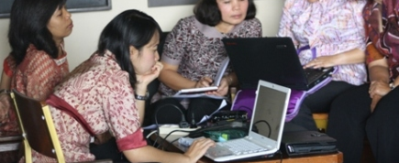
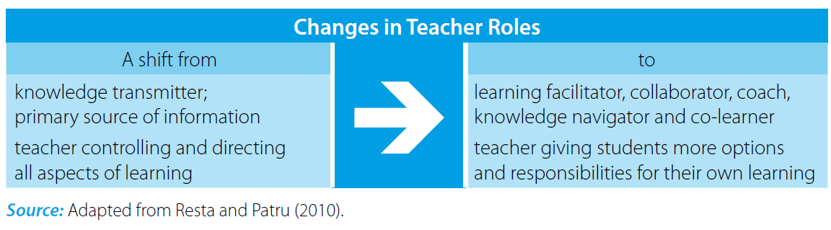
TIK Mengubah Peran Guru

Slide 14
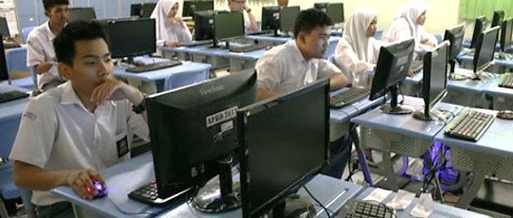
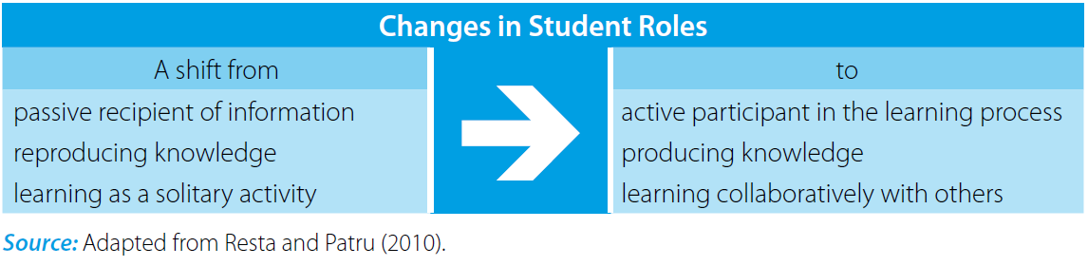
TIK Mengubah Peran Siswa

Slide 15
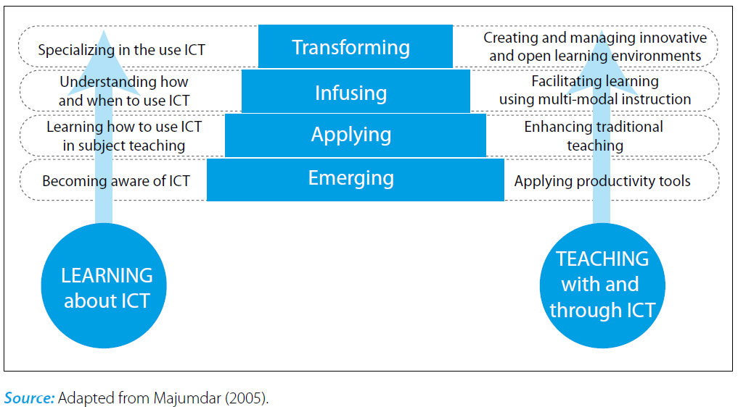
Pemetaan TIK dalam Pembelajaran dan Pengajaran
Reposisi peran guru TIK

Slide 16
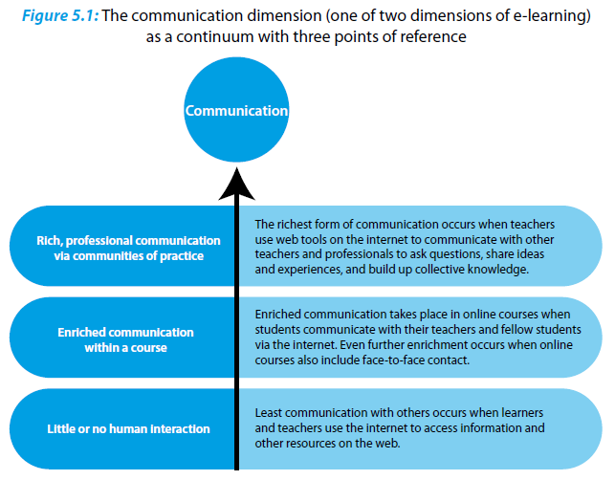
E-Learning: Dimensi Komunikasi

Slide 17
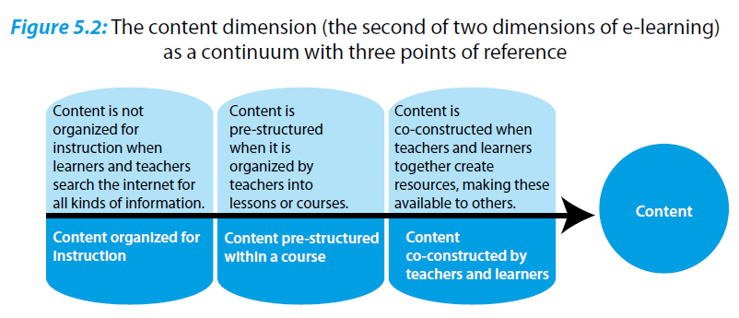
E-Learning: Dimensi Isi

Slide 18
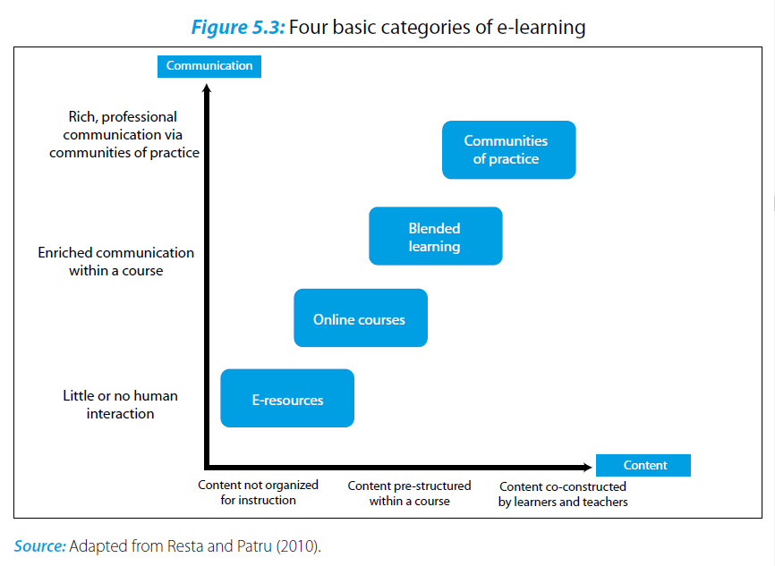
Dimensi Pedagogi TIK

Slide 19
Implikasi-Implikasi
Kebijakan terkait TIK harus disesuaikan dengan konteks pentahapan adaptasi TIK dalam proses pengajaran dan pembelajaran
Reposisi peranan guru TIK, dari pengajar tentang TIK menjadi co-learner bagi siswa dan guru
Guru TIK menjadi pendamping siswa dan guru dalam ber-teknologi sampai ber-pedagogi

